Slide 1
!
ОСТОРОЖНО!
СОСУЛЬКИ!

Slide 2
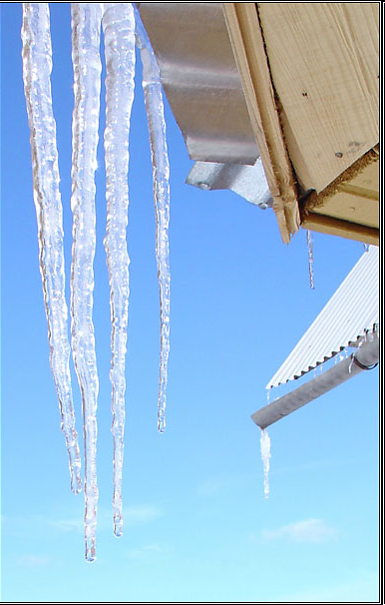
Что такое сосулька?
Сосу́лька — это ледяной сталактит (реже — висячая наледь), который образуется у краёв нависающих предметов, на скальных выступах, береговых обрывах, проводах, ветвях деревьев и т. д., а также в подземных полостях горных пород при послойном намораживании медленно стекающей или капающей воды. Сосульки обычно имеют конусообразную форму с вершиной диаметром несколько миллиметров внизу. Строение сосулек сходно со строением градин.

Slide 3
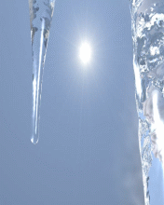
Как образуются сосульки?
Снег на склоне крыши тает, потому что солнечные лучи нагревают его до температуры выше нуля, а стекающие капли воды у края крыши замерзают, потому что здесь температура ниже нуля. Оттаявшая вода по крыше стекает и каплями свисает с края крыши. Но под крышей температура ниже нуля, и капля, охлаждаемая к тому же испарением, замерзает.
На замерзшую каплю натекает следующая, также замерзающая; затем третья капля, и так далее; постепенно образуется маленький ледяной бугорок.

Slide 4
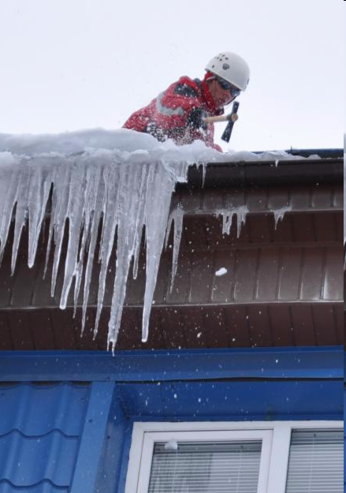
Теплая погода, как ни печально, приносит не только весеннее настроение. В это время люди страдают от схода снега с крыш.
Во время оттепели вероятность стать жертвой ледяной глыбы или гигантской сосульки очень высока.
Специалисты поясняют: слежавшийся снежный покров под воздействием влажности становится в три раза тяжелее, а значит, и опаснее.
Чтобы избежать серьезных ЧП, власти города принимают необходимые меры по выявлению и экстренной ликвидации снежных заносов кровель.
Специалисты МЧС проверяют городские здания.
Особое внимание уделяется школам, детским садам, рынкам, больницам, крупным магазинам и предприятиям.

Slide 5
Правила безопасности
Как только температура поднимется выше нуля, ледяная красота превратится в ледяную опасность.
Береги свою жизнь
и не стань жертвой «сосулькопада»
!
ОСТОРОЖНО!
СОСУЛЬКИ!

Slide 6
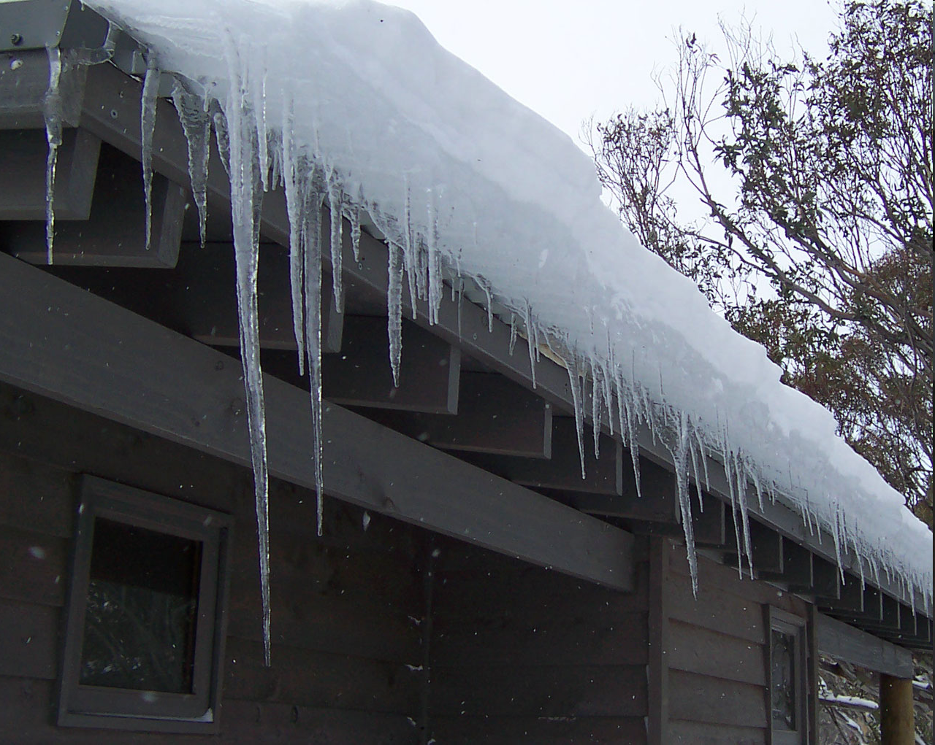
при движении по улицам, держись подальше от домов;

Slide 7
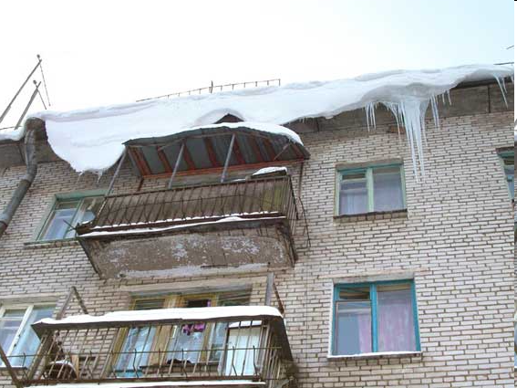
остерегайся маршрутов под крышами и балконами зданий;

Slide 8
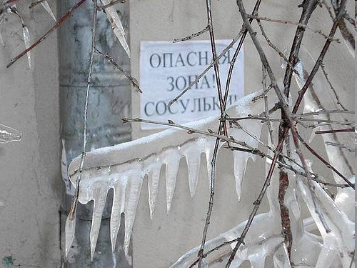
;
обращай внимание на предупреждающие знаки, объявления;

Slide 9
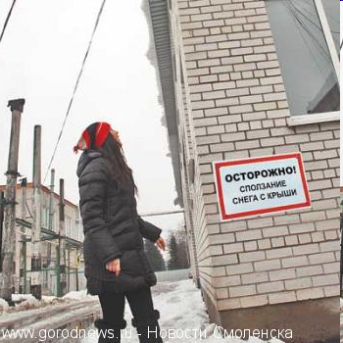
;
чаще всего сосульки образуются над водостоками, поэтому эти места фасадов домов бывают особенно опасны.
Возможно, здесь сход снега или ледяной глыбы. Бежать от здания тоже нельзя. Нужно как можно быстрее прижаться к стене;

Slide 10
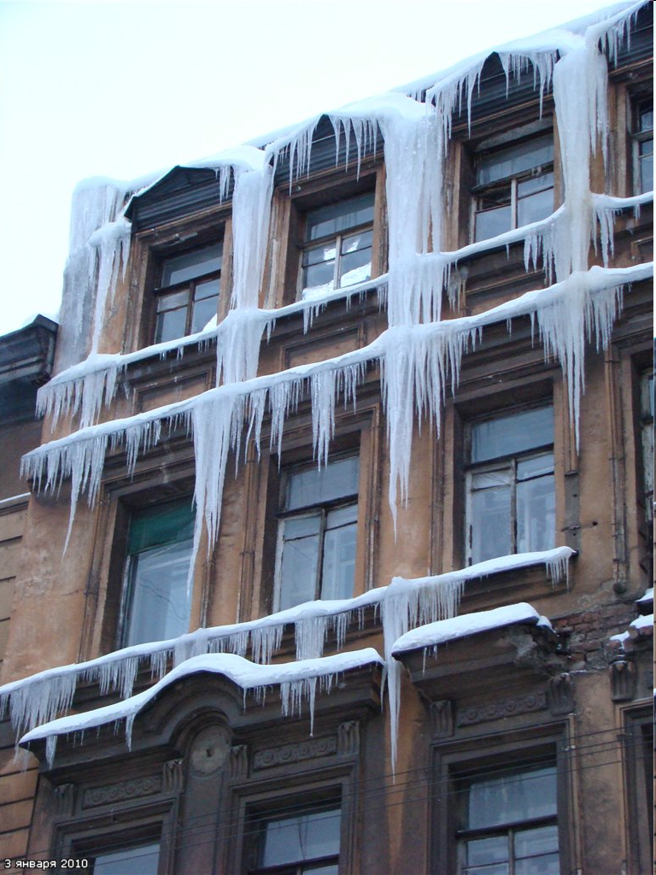
старайся обходить опасные места;

Slide 11
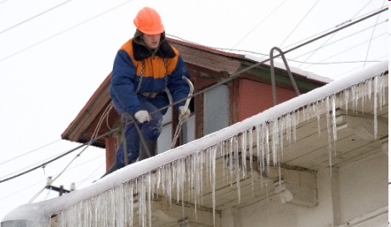
будь осторожен, держись подальше
от крыш с нацелившимися на прохожих сосульками;

Slide 12
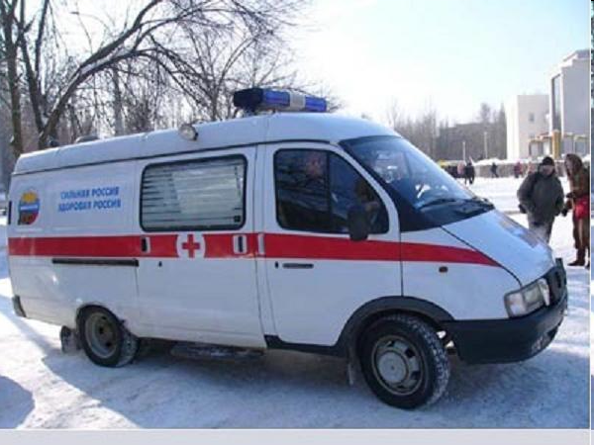
при
при получении травмы обязательно обратись к врачу за оказанием медицинской помощи.

Slide 13
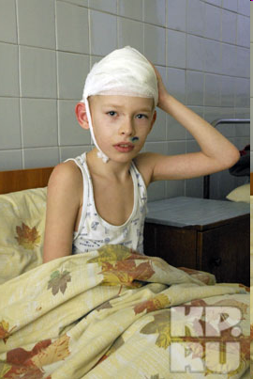
Но если ты все-таки стал жертвой сосульки,
то собирай медицинские справки
о причиненном тебе вреде и смело обращайся в
суд, внутренние органы или прокуратуру.
Выше голову и будь осторожен!

Slide 14
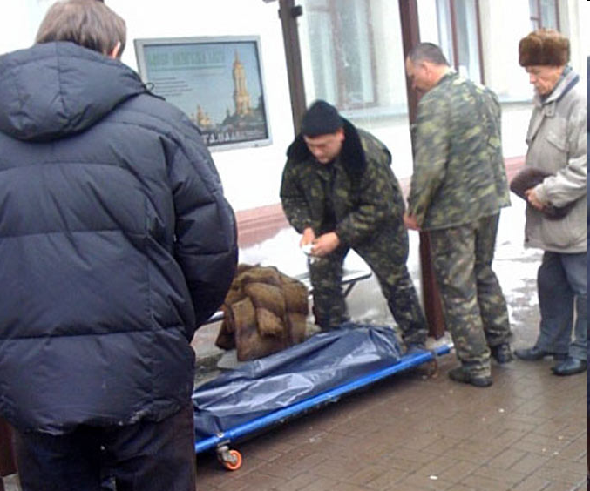

Slide 15
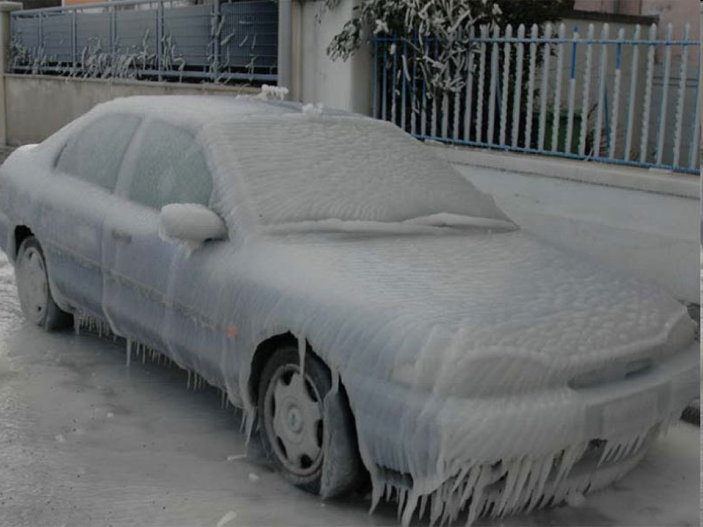

Slide 16
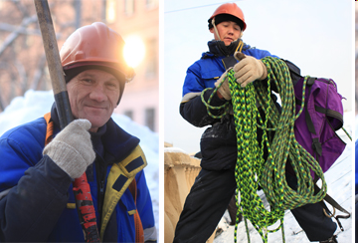
Людей, которые ходят по крыше дома с лопатами и скидывают снег вниз, мы видим каждый день, но как-то не задумываемся о важности их профессии.
Важная профессия:снегоуборщик.

Slide 17
http://people.megansk.ru/wp-content/uploads/sosulka.jpg сосулька
ИСТОЧНИКИ
http://dic.academic.ru/pictures/wiki/files/73/Icicles_forming.jpg сосулька2
http://www.forpost.tv/img/lenta/1917_1268827508.jpg сосулька3
http://www.stihi.ru/pics/2009/01/11/3118.jpg опасная зона
http://images04.olx.com.ua/ui/9/93/00/1290603224_141149300_3-----1290603224.jpg чистка крыш
http://ru.wikipedia.org/wiki/ Свободная энциклопедия
http://i001.radikal.ru/1001/33/10b6cbd483cf.jpg сосульки на здании школы
!
http://www.snegochist.ru/i/ns/11.jpg машина
http://rus.ruvr.ru/data/2010/01/11/1235428602/3RIA-143691 крыша
http://www.novayagazeta.ru/ai/article.989384/pics.1.jpg снегоуборщики
http://glavred.info/images/o-00083511-n-00273823.jpg жертва женщина
http://www.gorodnews.ru/aif/img/thumb.php?id=717.jpg&w=350 осторожно
ОСТОРОЖНО!
СОСУЛЬКИ!
http://kp.ru/f/4/image/20/85/178520.jpg мальчик жертва
http://img.fromuz.com/forum/uploads/monthly_12_2007/post-15968-1198601486.gif сосулька анимация
http://www.goodcow.ru/images/img_13129.jpg скорая помощь
Осторожно! Сосульки! Рисунок автора Масько Л.Г.

